Slide 1
НАЧАЛО ВТОРОЙ МИРОВОЙ ВОЙНЫ

Slide 2
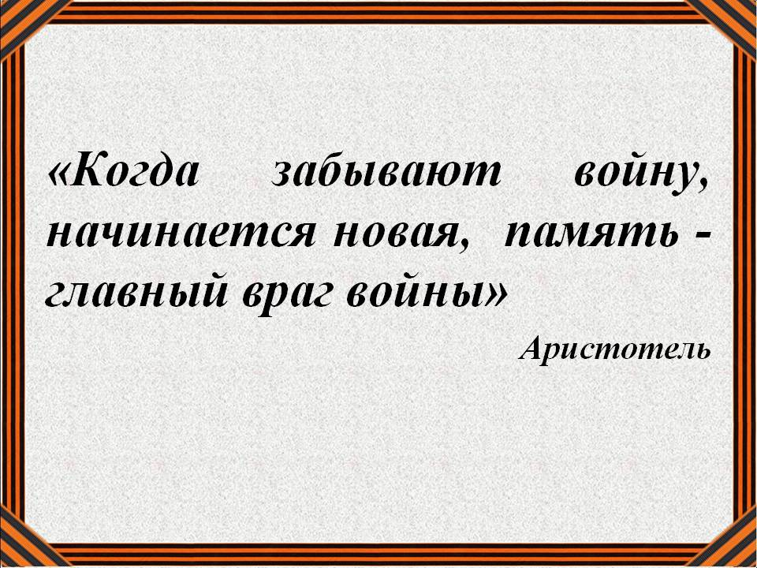

Slide 3
МЕЖДУНАРОДНЫЕ ОТНОШЕНИЯ 30-Х гг. КРАХ ВЕРСАЛЬСКО-ВАШИНГТОНСКОЙ СИСТЕМЫ

Slide 4
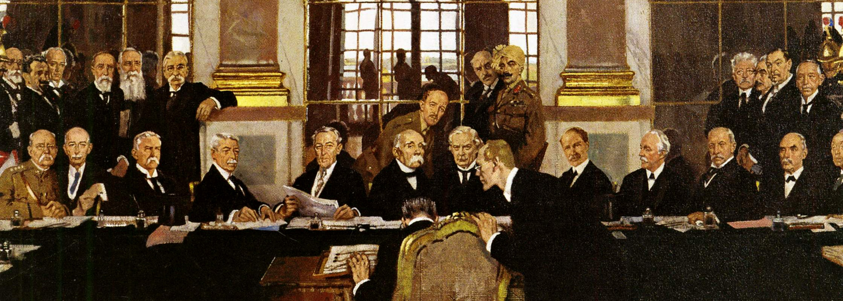

Slide 5
СОБЫТИЕ | ДАТА
Антикомминтерновский пакт
Раздел Чехословакии
Ось Берлин-Рим -Токио
Выход Японии из Лиги Наций
Введение войск Германии в Рейнскую зону
Италия оккупирует Эфиопию
"Стальной пакт"
Введение воинской повинности в Германии и создание вермахта
Япония оккупирует Маньчжурию
Выход Германии из Лиги Наций
1936
1938
1937
1933
1936
1935
1939
1935
1931-32
1933

Slide 6
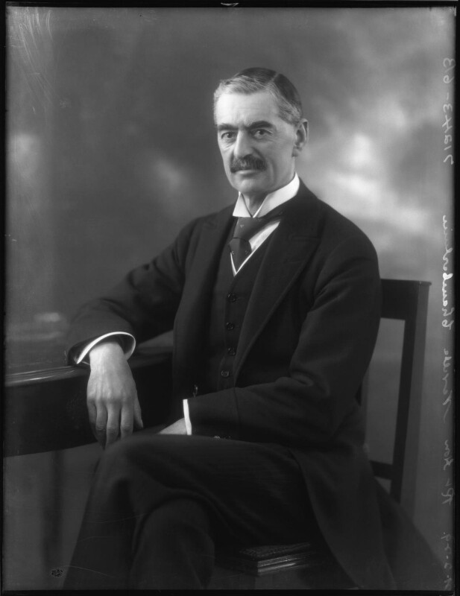
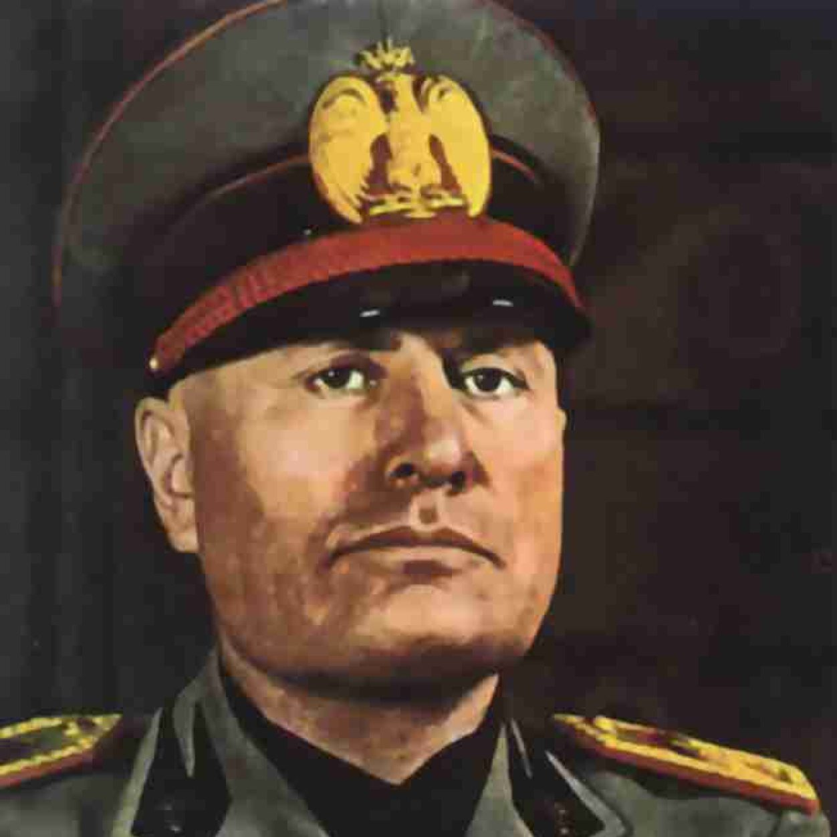
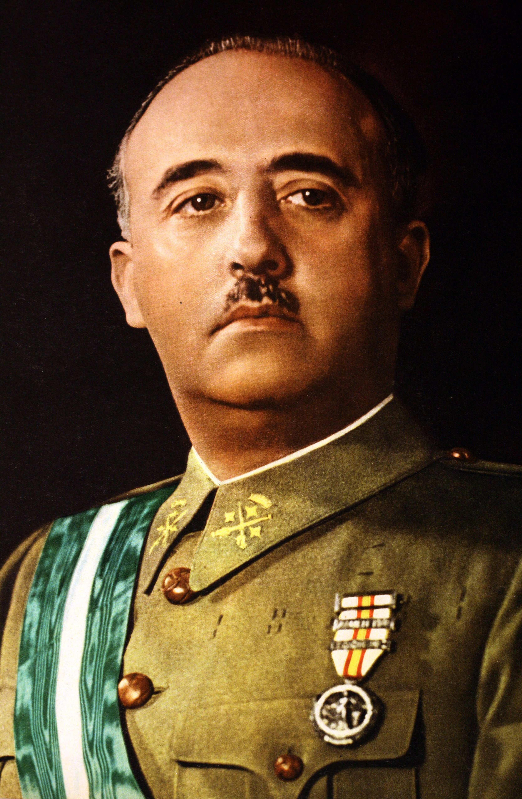
СОБЫТИЯ И ЛЮДИ

Slide 7
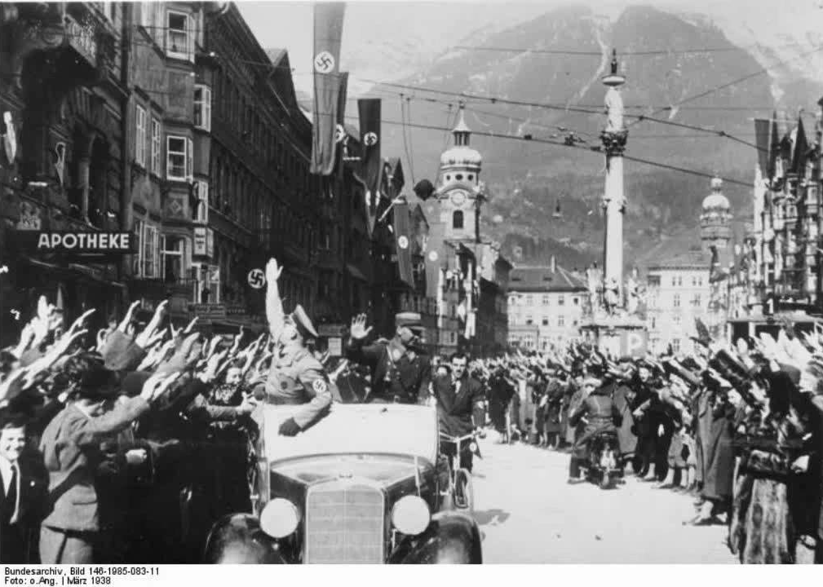

Slide 8
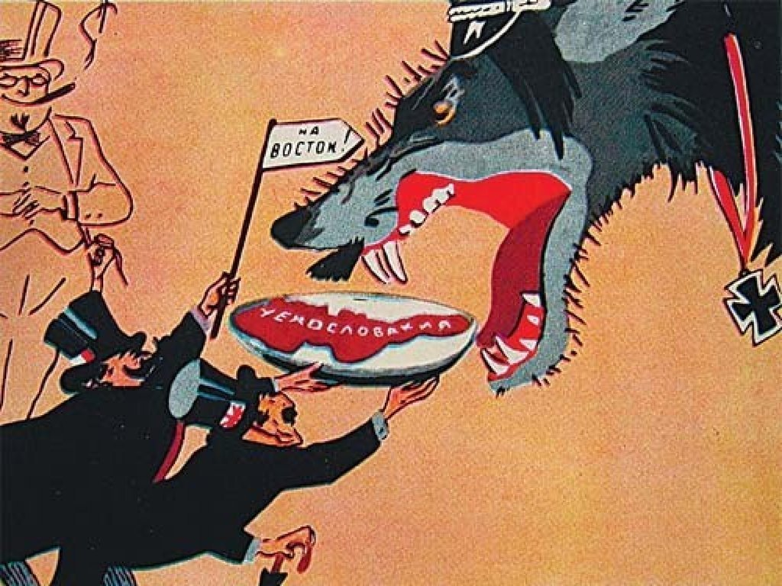

Slide 9
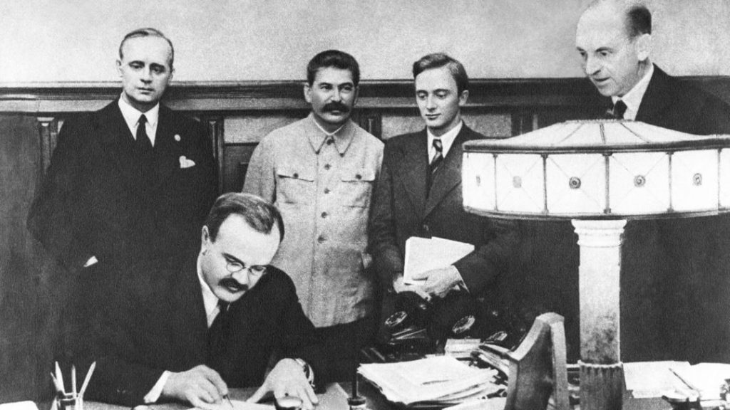

Slide 10
ВОССТАНОВИТЕ ИСХОДНЫЙ ТЕКСТ
В случае территориально-политического переустройства областей, входящих в состав __________________________________ , северная граница ________ одновременно является границей сфер интересов Германии и СССР. При этом интересы Литвы по отношению ____________ признаются обеими сторонами.
В случае территориально-политического переустройства областей, входящих в состав ____________________, граница сфер интересов Германии и СССР будет приблизительно проходить по линии рек Нарева, Вислы и Сана. Вопрос, является ли в обоюдных интересах желательным сохранение _________________________и каковы будут границы этого государства, может быть окончательно выяснен только в течение дальнейшего политического развития. Во всяком случае, оба Правительства будут решать этот вопрос в порядке дружественного обоюдного согласия.
Литвы, Латвии, Эстонии
Литвы
Вильно
Польского государства
независимости Польши

Slide 11
ВТОРАЯ МИРОВАЯ ВОЙНА
Что вспомнили и повторили?
Что необходимо узнать?

Slide 12
ПРИЧИНЫ ВОЙНЫ
1) Стремление к переделу колоний, сфер влияния, рынков сбыта
2) Национальные и этнические проблемы
3) Стремление избежать революций
4) Стремление к реваншу
5) Складывание блока фашистских государств
6)Стремление ослабить конкурента
7) Территориальные притязания Германии
8) Усиление националистических настроений
9) Неэффективность Версальско-Вашингтонской системы
10) Отсутствие системы безопасности и слабость Лиги Наций
11) Угроза социализма

Slide 13
1) Национальные и этнические проблемы
2) Стремление к реваншу
3) Складывание блока фашистских государств
4) Территориальные притязания Германии
5) Усиление националистических настроений
6) Неэффективность Версальско-Вашингтонской системы
7) Отсутствие системы безопасности и слабость Лиги Наций
8) Угроза социализма

Slide 14
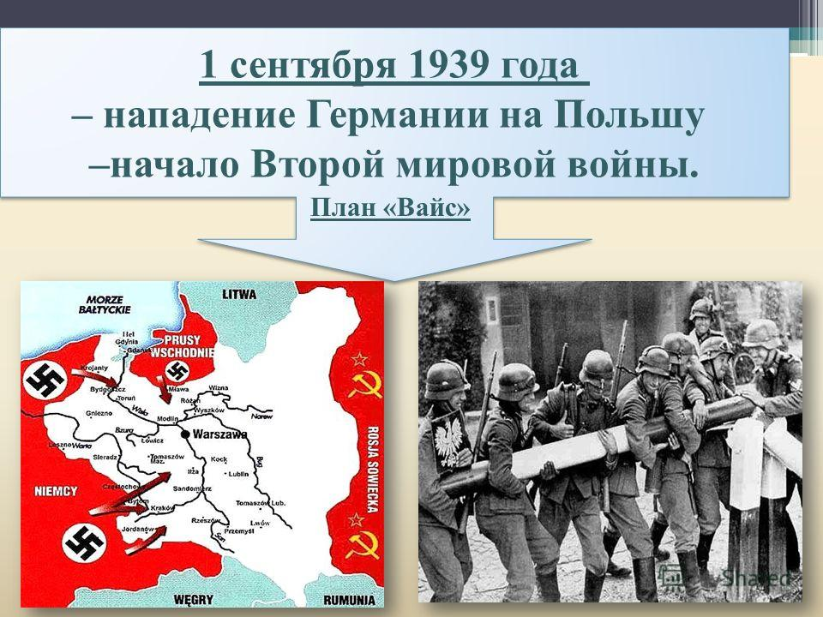

Slide 15
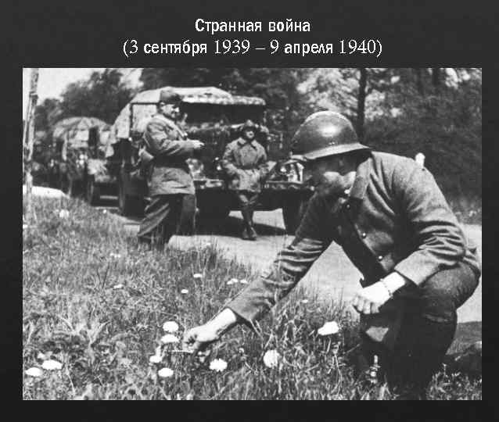

Slide 16
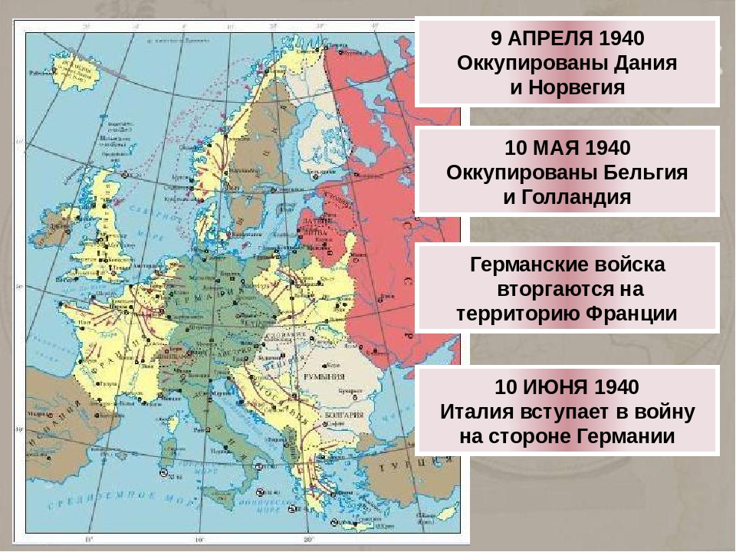

Slide 17
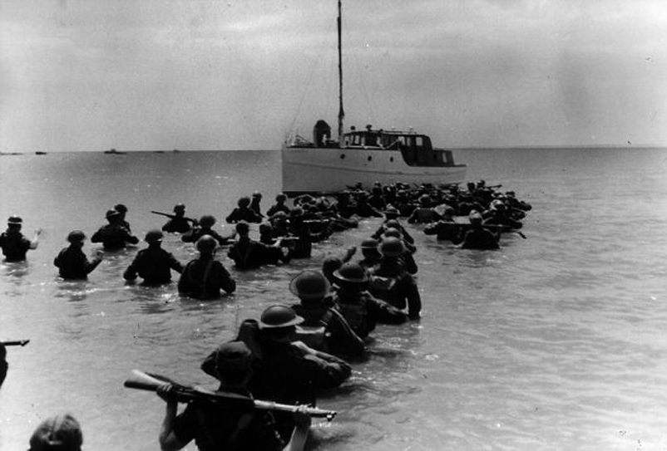
"Дюнкеркское чудо"

Slide 18
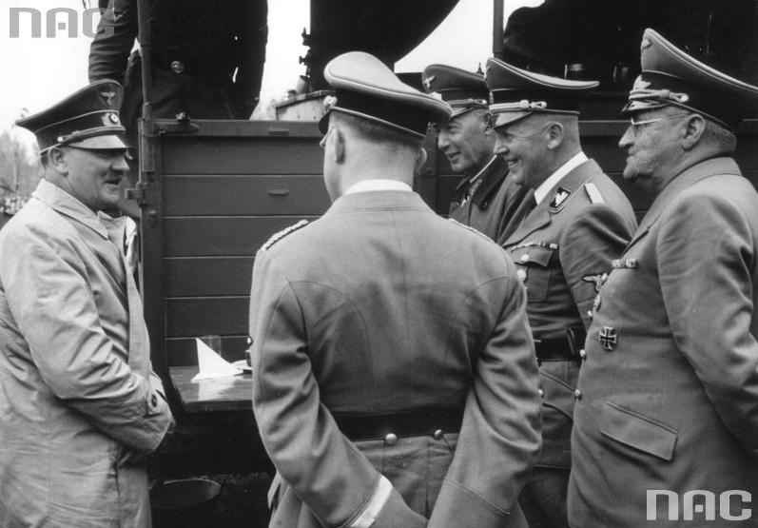
22 июня 1940 – капитуляция Франции

Slide 19
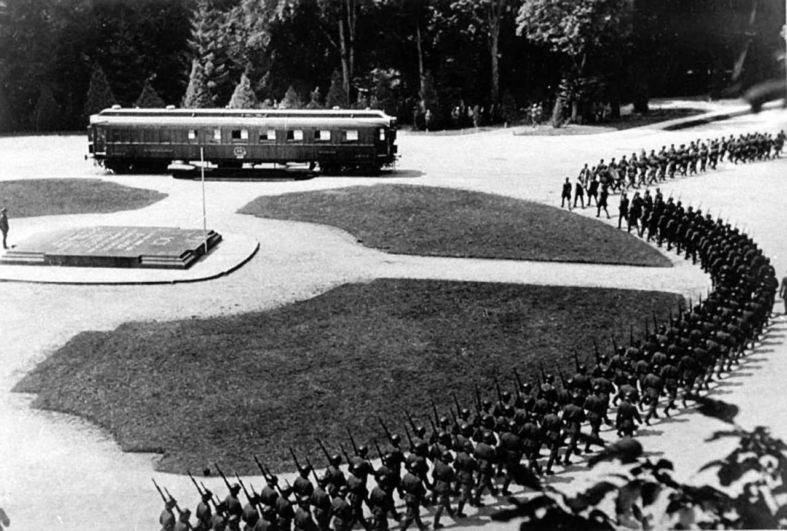

Slide 20
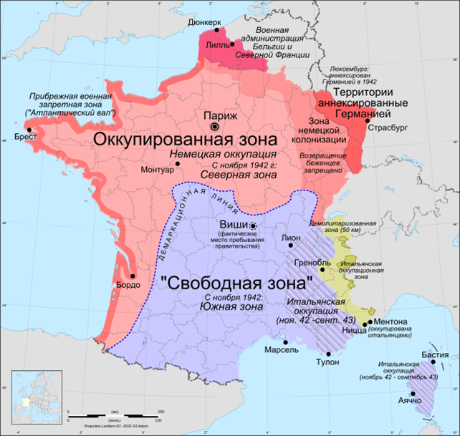

Slide 21
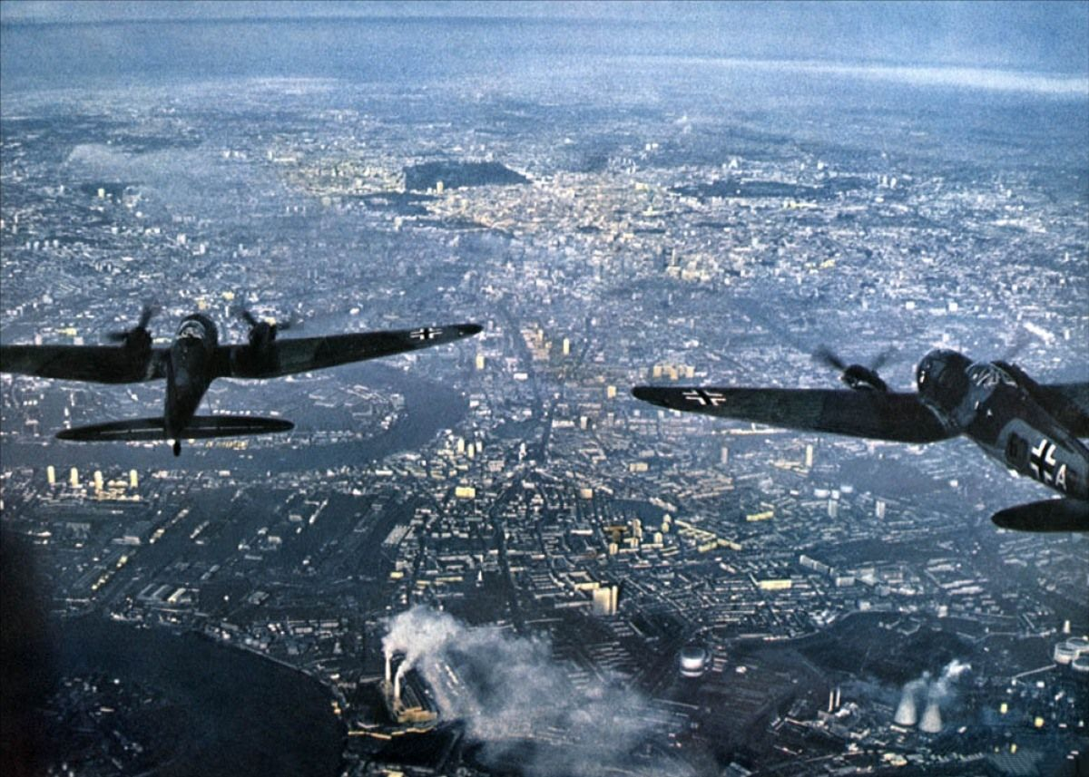
Битва за Англию

Slide 22
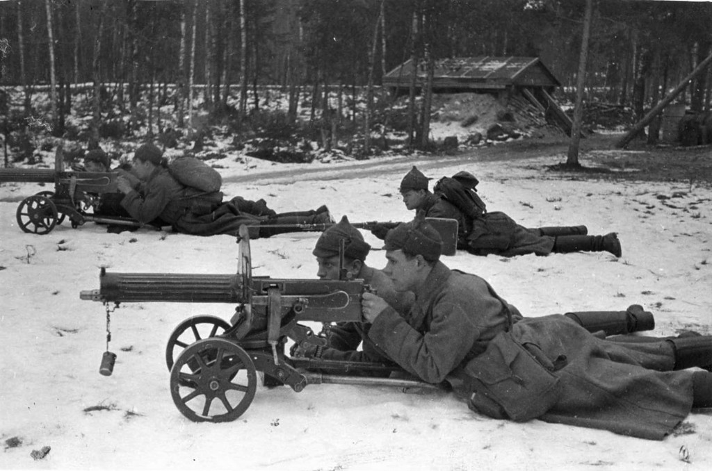
Советско-финляндскаявойна 30 ноября 1939г. - 12 марта 1940г

Slide 23
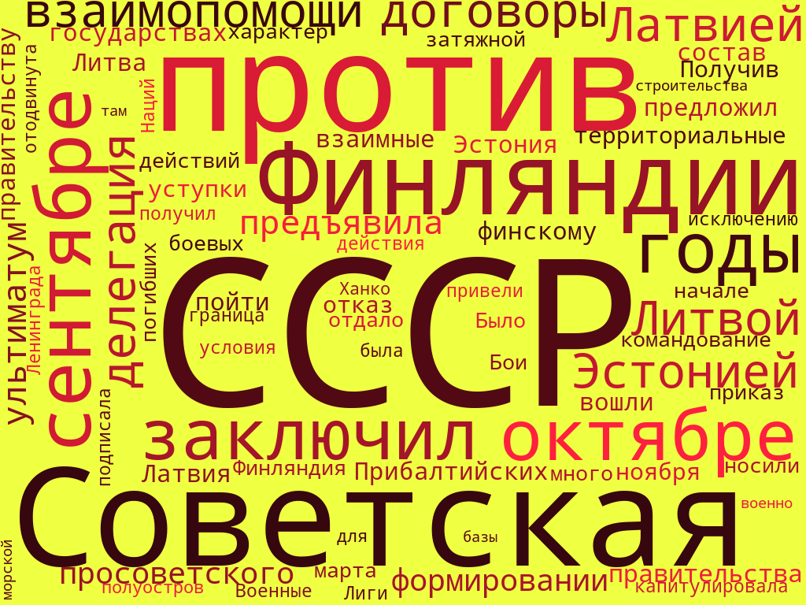

Slide 24
Вспомним основные события 1939-1941 гг
Под контролем фашистских государств оказалась значительная часть континентальной Европы

